Slide 1
LEZIONE CRI:
FERITE ED EMORRAGIE
Cosa sono le ferite e le emorragie e comportamenti da seguire

Slide 2
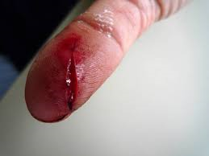
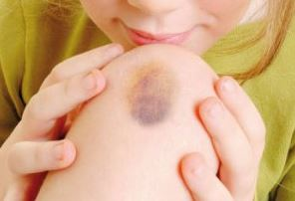
Le lesioni della cute sono molto frequenti e possiamo suddividerle in due grandi gruppi:
LESIONI CHIUSE O CONTUSIONI
Avvengono quindi senza rottura della cute, la zona dove è avvenuto il trauma si presenta gonfia, dolente ed è presente un livido (causato dall’accumulo di sangue all’interno del derma)
2. LESIONI APERTE O FERITE
Dopo il trauma si ha rottura della cute ed esposizione dei tessuti sottostanti

Slide 3
Possiamo a loro volta classificare le ferite in base a due criteri fondamentali:
Per PROFONDITA’:
Qui possiamo trovare
Ferite superficiali (interessa cute e sottocute)
Ferita profonda (oltre a cute e sottocute sono coinvolti anche muscoli e ossa)
Ferite penetranti in cavità (cavità toracica o addominale)

Slide 4
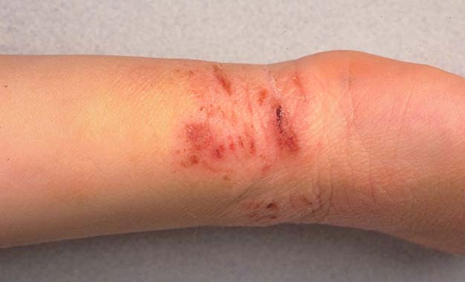
2. Per AGENTE MECCANICO (si valuta quindi l’agente che ha prodotto la lesione)
ESCORIAZIONE, causata da sfregamenti o graffi

Slide 5
FERITA DA TAGLIO ferita con margini netti e non contusi (ad es. ferite provocate da lamette)

Slide 6
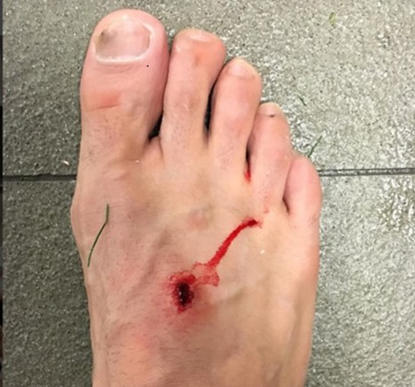
FERITA DA PUNTA O PUNTA E TAGLIO causata ad esempio da cacciavite, chiodi o pugnale e coltello

Slide 7
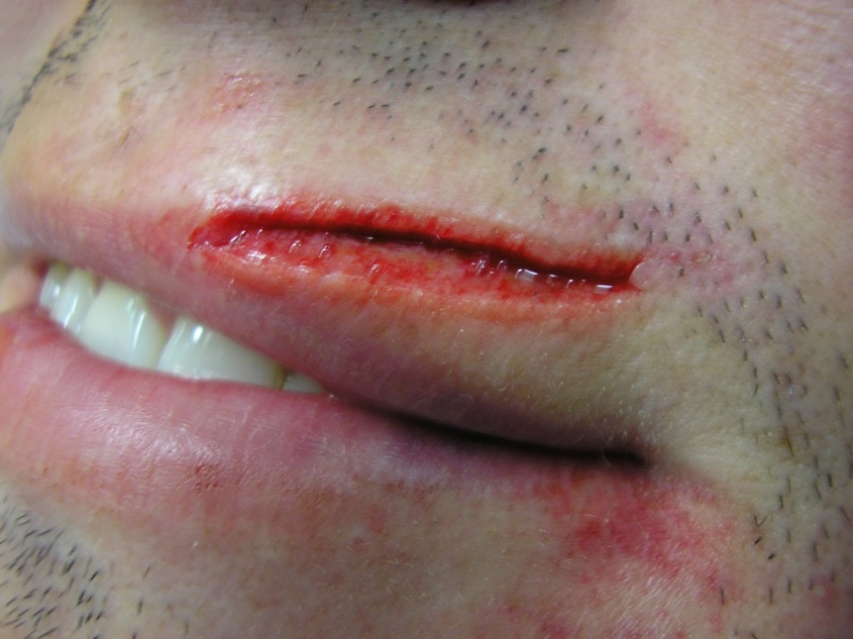
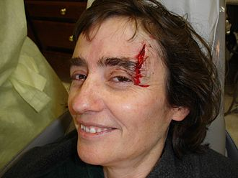
FERITA LACERA, ferita con margini irregolari e frastagliati (ad es. vetro rotto o pezzi di metallo)
FERITA LACERO-CONTUSA margini frastagliati e contusi (ad es, in caso di incidenti stradali)

Slide 8
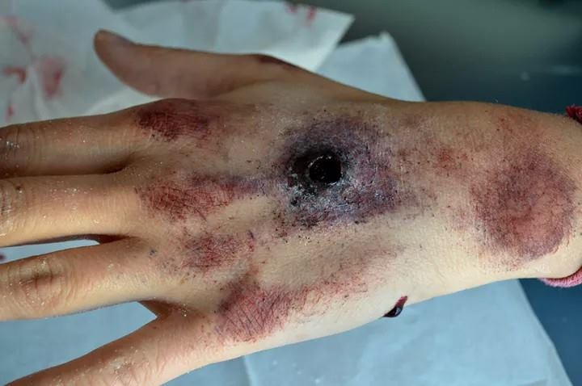
FERITA DA ARMA DA FUOCO ferita profonda e se interessa tronco e testa della vittima è una ferita penetrante in cavità.
Presenta tipicamente un foro di entrata e non sempre un foro d’uscita. A volte sono anche ferite superficiali, le cosiddette ferite di striscio.

Slide 9
COMPORTAMENTO DA ADOTTARE IN CASO DI CONTUSIONI
Rimuovere gli indumenti sovrastanti la lesione
Applicare del ghiaccio istantaneo sopra la lesione per favorire il riassorbimento dell’edema e del livido

Slide 10
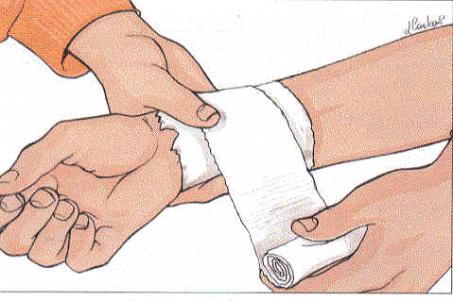
COMPORTAMENTO DA ADOTTARE IN CASO DI LESIONI APERTE O FERITE
Rimuovere gli indumenti sovrastanti la lesione
Lavare la ferita con acqua corrente o soluzione fisiologica
Disinfettare con disinfettante iodato (Betadine) e medicare con
garze sterili. Se l’emorragia non si ferma posizionare un pacchetto di
garze sopra la ferita e comprimere
Una volta arrestata l’emorragia fissare la medicazione
Dare sostegno psicologico alla persona (aiuta a ridurre frequenza cardiaca e pressione arteriosa, e di conseguenza la possibilità che l’emorragia aumenti o riprenda)
IN CASO DI FERITE MOLTO GRAVI APPLICARE LE MISURE ANTI-SHOCK E CHIAMARE IL 118

Slide 11
COMPORTAMENTO DA ADOTTARE IN CASO DI FERITA CON CORPO ESTRANEO
NON ELIMINARE IL CORPO ESTRANEO
Rimuovere gli indumenti senza toccare il corpo estraneo
Se è presente un’emorragia massiccia posizionare le garze lateralmente e effettuare una pressione verso il basso
Immobilizzare il corpo estraneo posizionando sempre lateralmente le garze e effettuando un bendaggio compressivo
Applicare tutte le cure contro lo shock
Dare sostegno psicologico
Allertare il prima possibile il 118 e attendere l’arrivo dei soccorsi

Slide 12
EMORRAGIE
DEFINIZIONE: Fuoriuscita di sangue da un vaso sanguigno in seguito a lesioni del vaso stesso.
Distinguiamo 3 diversi tipi di emorragie:
ESTERNA: fuoriuscita di sangue da un vaso direttamente al di fuori del corpo
ENDOCAVITARIA: il sangue, a seguito della lesione si riversa all’interno di una cavità comunicante con l’esterno. Esempi di emorragia endocavitaria sono ad esempio:
- OTORRAGIA: fuoriuscita di sangue dall’orecchio
- EPISTASSI: fuoriuscita di sangue dalle narici
- EMOTTISI: fuoriuscita dalla bocca (secrezione schiumosa, probabile lesione polmonare)
3. INTERNA: fuoriuscita di sangue dal vaso all’interno di una cavità dell’organismo non comunicante con l’esterno. Non è visibile quindi, e c’è da valutare la dinamica dell’intervento.
In questo caso fare attenzione ai possibili sintomi di shock.

Slide 13
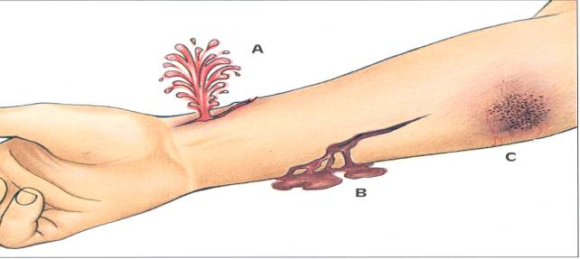
EMORRAGIA ESTERNA
A sua volta distinguiamo 3 diversi tipi di emorragia esterna:
ARTERIOSA: di colore rosso vivo, fuoriesce dall’arteria con la stessa frequenza del battito cardiaco. Il sangue zampilla dalla sede lesionata.
VENOSA: di colore rosso scuro, fuoriesce in modo continuo e lento dai bordi della ferita
CAPILLARE: vengono colpiti vasi di piccole dimensioni e spesso la lesione è molto superficiale, si formano piccole gocce di sangue e lo stesso si spande intorno alla lesione.

Slide 14
COMPORTAMENTO IN CASO DI EMORRAGIA ESTERNA
COMPRESSIONE DIRETTA: serve a creare una barriera fisica per impedire la fuoriuscita del sangue dalla ferita.
Rimuovere gli indumenti per osservare e riconoscere il tipo di emorragia (venosa, arteriosa o capillare)
Applicare garze sterili sulla ferita
Fare uno strato sovrastante di garze
Applicare una fasciatura compressiva dell’arto
2. SOLLEVAMENTO DELL’ARTO

Slide 15
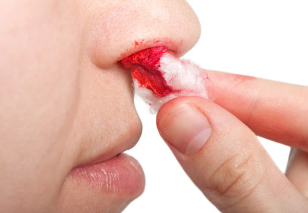
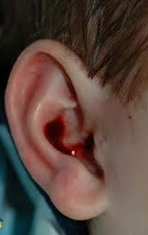
COMPORTAMENTO IN CASO DI EMORRAGIA ENDOCAVITARIA
EPISTASSI: comprimere con il pollice e l’indice della mano sulle narici, piegare il capo in avanti e porre un sacchetto di ghiaccio sulla radice del naso
OTORRAGIA: posizionare la persona in modo da favorire la fuoriuscita di sangue e proteggere con una garza senza comprimere.

Slide 16
SHOCK
È una situazione clinica caratterizzata da una grave e generalizzata riduzione della perfusione sanguigna, e quindi dell’ossigenazione agli organi, che produce, se protratta, alterazioni cellulari irreversibili.
SHOCK IPOVOLEMICO: dovuto per riduzione del volume sanguigno a causa di emorragia importante o perdita di liquidi corporei (ustione, diarrea e vomito intensi e ripetuti)
SHOCK CARDIOGENO: diminuzione della forza di contrazione del muscolo cardiaco come ad esempio nel caso di infarto del miocardio
SHOCK DISTRIBUTIVO: dovuto a dilatazione dei vasi sanguigni conseguente ad esempio a dolore intenso, intossicazione da farmaci, anafilassi (ad esempio nelle allergie importanti) o setticemia (infezione grave dell’organismo)

Slide 17
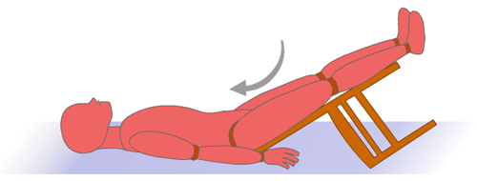
SINTOMI DELLO SHOCK:
→ Aumento daella frequenza cardiaca
→ Stato di coscienza alterato
→ Cute pallida ed estremità fredde (conseguente alla mancata ossigenazione dei tessuti)
COMPORTAMENTO:
Posizionare la persona distesa, senza cuscino o altro sotto la testa, con le gambe sollevate
Favorire la respirazione allentando indumenti costrittivi (cravatte o cinture)
Coprire la persona per limitare la dispersione di calore
Trattare se possibile la causa scatenante (ad esempio bloccare l’emorragia esterna)
Sostenere psicologicamente la persona
Avvisare quanto prima il 118

